Slide 1
El Nivel de Red en Internet. Network Address Translation (NAT)
Estefanía Cortés Ancos
D.I.E.S.I.A
E.T. S. I. La Rábida. Universidad de Huelva

Slide 2
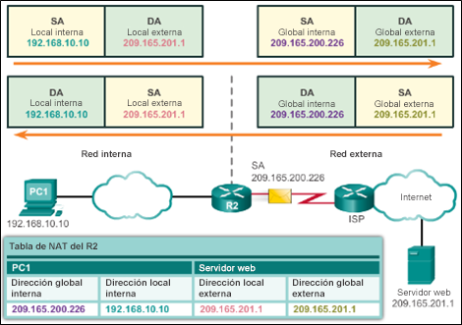
NAT - Network Address Translation
Espacio de direcciones IPv4 privadas
10.0.0.0 /8, 172.16.0.0 /12 y 192.168.0.0 /16
¿Qué es NAT?
El proceso para traducir direcciones de red IPv4
Conserva las direcciones IPv4 públicas
Se configura en el router de frontera para la traducción
Terminología de NAT
Dirección interna
Dirección local interna
Dirección global interna
Dirección externa
Dirección local externa
Dirección global externa
Notes:
9.1 – Funcionamiento de NAT
9.1.1 – Características de NAT

Slide 3
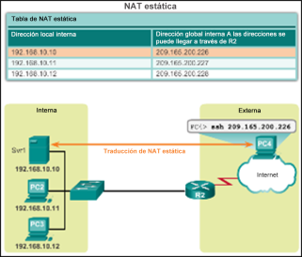
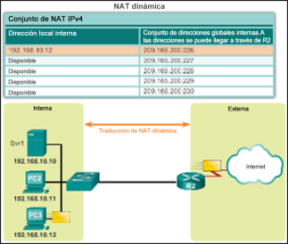
Tipos de NAT
NAT estático
Asignación uno a uno entre direcciones locales y globales.
Es configurada por el administrador de red y se mantienen constantes.
NAT dinámico
Utiliza un conjunto de direcciones públicas y las asigna según el orden de llegada.
Requiere que haya suficientes direcciones públicas para la cantidad total de sesiones de usuario simultáneas.
Traducción de la dirección del puerto (PAT)
Asigna varias direcciones IPv4 privadas a una única dirección IPv4 pública o a unas pocas direcciones.
También se conoce como sobrecarga de NAT.
Valida que los paquetes entrantes hayan sido solicitados.
Utiliza números de puerto para reenviar los paquetes de respuesta al dispositivo interno correcto.
Notes:
9.1 – Funcionamiento de NAT
9.1.2 – Tipos de NAT

Slide 4
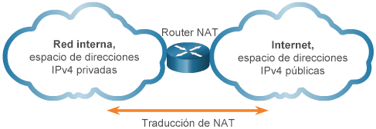
Ventajas de NAT
Conserva el esquema de direccionamiento legalmente registrado.
Aumenta la flexibilidad de las conexiones a la red pública.
Proporciona coherencia a los esquemas de direccionamiento de red interna.
Proporciona seguridad de red.
Desventajas de NAT
Se deteriora el rendimiento.
Se deteriora la funcionalidad de extremo a extremo.
Se reduce el seguimiento IP de extremo a extremo.
La tunelización se torna más complicada.
Puede interrumpirse la inicialización de conexiones TCP.
Notes:
9.1 – Funcionamiento de NAT
9.1.3 – Ventajas de NAT

Slide 5
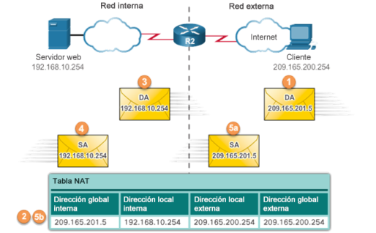
Configuración de NAT estático
Configuración de NAT estática
Crear la asignación entre las direcciones locales internas y locales externas.
ip nat inside source static ip-local ip-global
Definir qué interfaces pertenecen a la red interna y cuáles a la red externa.
ip nat inside
ip nat outside
Verificación:
show ip nat translations
show ip nat statistics
clear ip nat statistics

Slide 6
Configuración de NAT dinámico
Funcionamiento de NAT dinámico
El conjunto de direcciones IPv4 públicas (conjunto de direcciones globales internas) se encuentra disponible para cualquier dispositivo en la red interna según el orden de llegada.
Con NAT dinámica, una única dirección interna se traduce a una única dirección externa.
El conjunto debe ser lo suficientemente grande como para admitir todos los dispositivos internos.
Un dispositivo no puede comunicarse con ninguna red externa si no hay direcciones disponibles en el conjunto.

Slide 7
Configuración de NAT Configuración de NAT dinámico (continuación)
Crear la asignación entre las direcciones locales internas y locales externas.
ip nat pool name ip-inicial ip-final {netmask máscara-de-red | prefix-length longitud-de-prefijo}
Crear una ACL estándar para permitir la traducción de esas direcciones.
access-list número-de-lista-de-acceso permit origen [comodín-de-origen]
Vincular la ACL al conjunto.
ip nat inside source list número-de-lista-de-acceso pool nombre
Identificar las interfaces internas y externas.
ip nat inside
ip nat outside
Notes:
9.2 – Configuración de NAT
9.2.2 – Configuración de NAT dinámica

Slide 8
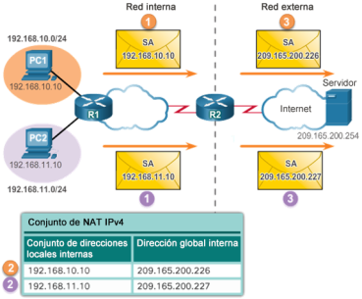
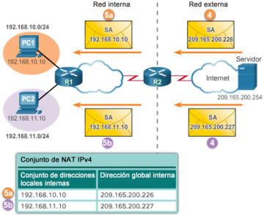
Configuración de NAT Configuración de NAT dinámica (continuación)
show ip nat translations
show ip nat translations verbose
clear ip nat statistics
clear ip nat translations *

Slide 9
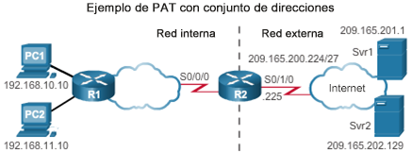
Configuración de la Traducción de direcciones de puertos (PAT)
Configuración de PAT: conjunto de direcciones
Crear la asignación entre las direcciones locales internas y locales externas.
ip nat pool name ip-inicial ip-final {netmask máscara-de-red | prefix-length longitud-de-prefijo}
Crear una ACL estándar para permitir la traducción de esas direcciones.
access-list número-de-lista-de-acceso permit origen [comodín-de-origen]
Vincular la ACL al conjunto.
ip nat inside source list número-de-lista-de-acceso pool nombre
Identificar las interfaces internas y externas.
ip nat inside
ip nat outside

Slide 10
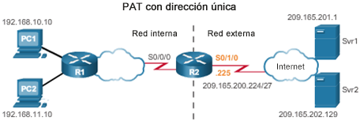
Configuración de la Traducción de direcciones de puertos (PAT) (continuación)
Configuración de PAT: dirección única
Definir una ACL estándar para permitir la traducción de esas direcciones.
access-list número-de-lista-de-acceso permit origen [comodín-de-origen]
Establecer la traducción de origen dinámica, especificar la ACL, la interfaz de salida y la opción de sobrecarga.
ip nat inside source list número-de-lista-de-acceso interface type nombre overload
Identificar las interfaces internas y externas.
ip nat inside
ip nat outside
Notes:
9.2 – Configuración de NAT
9.2.3 – Configuración de la Traducción de direcciones de puertos (PAT)

Slide 11
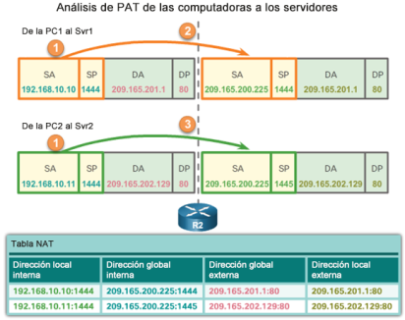
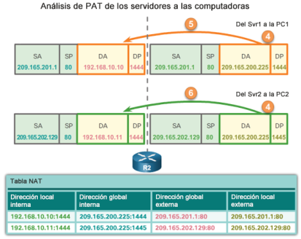
Configuración de la Traducción de direcciones de puertos (PAT) (continuación)
show ip nat translations
show ip nat statistics
clear ip nat statistics
Notes:
9.2 – Configuración de NAT
9.2.3 – Configuración de la Traducción de direcciones de puertos (PAT)

Slide 12
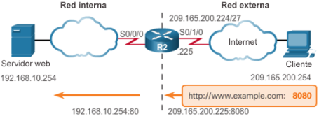
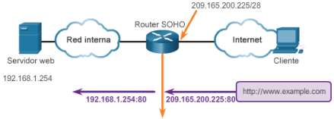
Reenvío a puerto asignado
Reenvío a puerto asignado
El reenvío a puerto asignado es el acto de reenviar un puerto de red de un nodo de red a otro.
Un paquete que se envía a la dirección IP pública y al puerto de un router se puede reenviar a una dirección IP privada y a un puerto en la red interna.
El reenvío a puerto asignado es útil en situaciones en las que los servidores tienen direcciones privadas a las que no se puede llegar desde las redes externas.
Ejemplo de router inalámbrico
Configuración de reenvío a puerto asignado con IOS
ip nat inside source [static {tcp | udp ip-local puerto-local ip-global puerto-global} [extendable]

Slide 13
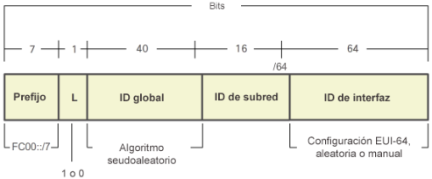
Configuración de NAT e IPv6
¿NAT para IPv6?
Con una dirección de 128 bits, IPv6 proporciona 340 sextillones de direcciones.
El espacio de direcciones no presenta un problema para IPv6.
Por diseño, IPv6 hace que sea innecesario el proceso de traducción NAT de direcciones IPv4 públicas a privadas; sin embargo, en IPv6 se implementa una forma de direcciones privadas, y se hace de un modo diferente que en el caso de IPv4.
Dirección IPv6 local única
Las direcciones IPv6 locales únicas (ULA) están diseñadas para permitir las comunicaciones IPv6 dentro de un sitio local.
Las ULA no están diseñadas para proporcionar espacio de direcciones IPv6 adicional.
Las ULA tienen el prefijo FC00::/7, lo que deriva en un primer rango de hextetos de FC00 a FDFF.
Las ULA también se conocen como direcciones IPv6 locales (que no se deben confundir con las direcciones IPv6 link-local).
Notes:
9.2 – Configuración de NAT
9.2.5 – Configuración de NAT e IPv6

Slide 14
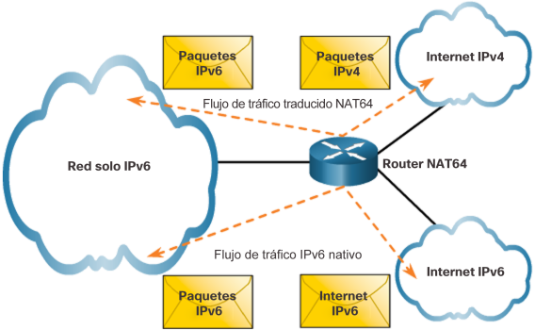
Configuración de NAT e IPv6 (continuación)
NAT para IPv6
IPv6 también utiliza NAT, pero en un contexto muy diferente.
En IPv6, NAT se utiliza para proporcionar una comunicación transparente entre IPv6 e IPv4.
El propósito de NAT64 no es ser una solución permanente; se implementa como un mecanismo de transición.
La Traducción de direcciones de red-Traducción de protocolos (NAT-PT) era otro mecanismo de transición basado en NAT para IPv6, pero el IETF lo dejó en desuso.
Ahora se recomienda utilizar NAT64.
Notes:
9.2 – Configuración de NAT
9.2.5 – Configuración de NAT e IPv6

